Slide 1
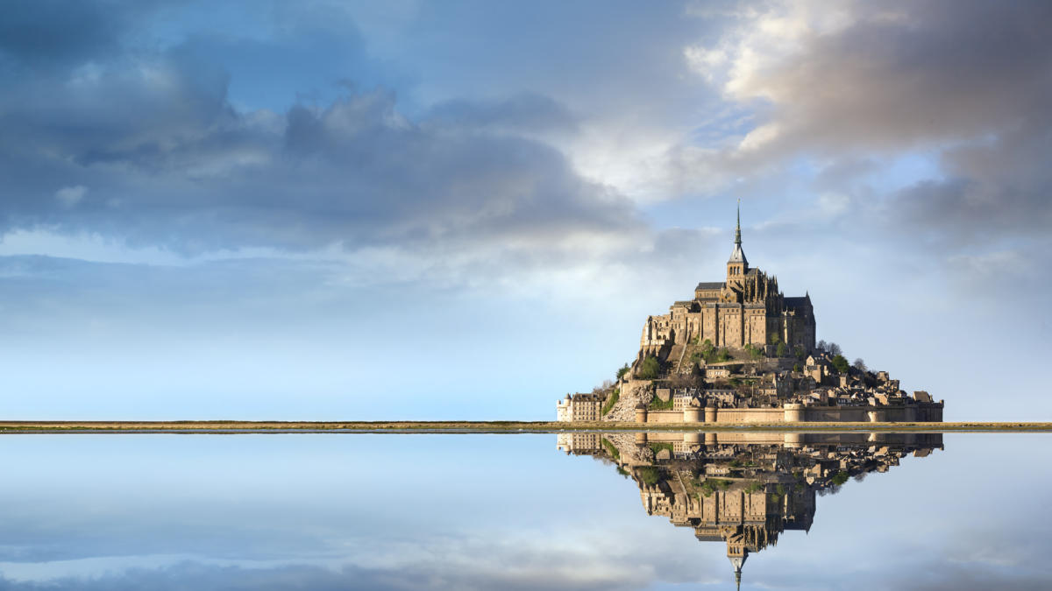
VOYAGE AU MONT SAINT-MICHEL
Du 09 au 11 mars 2020
NIVEAU 5e

Slide 2
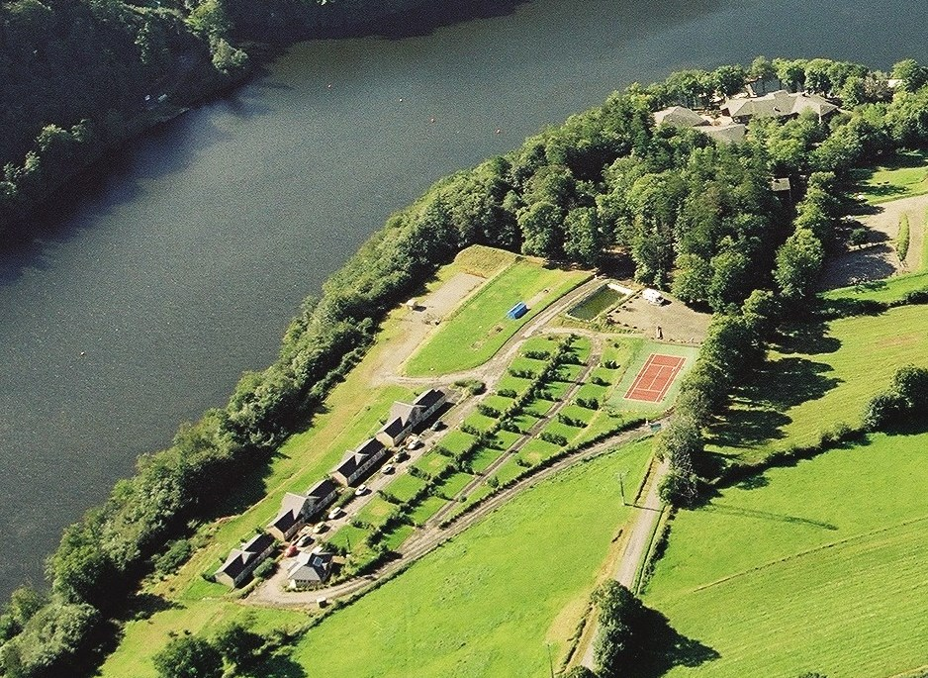
Le lieu d’hébergement
Base de loisirs « La Mazure », Les Biards

Slide 3
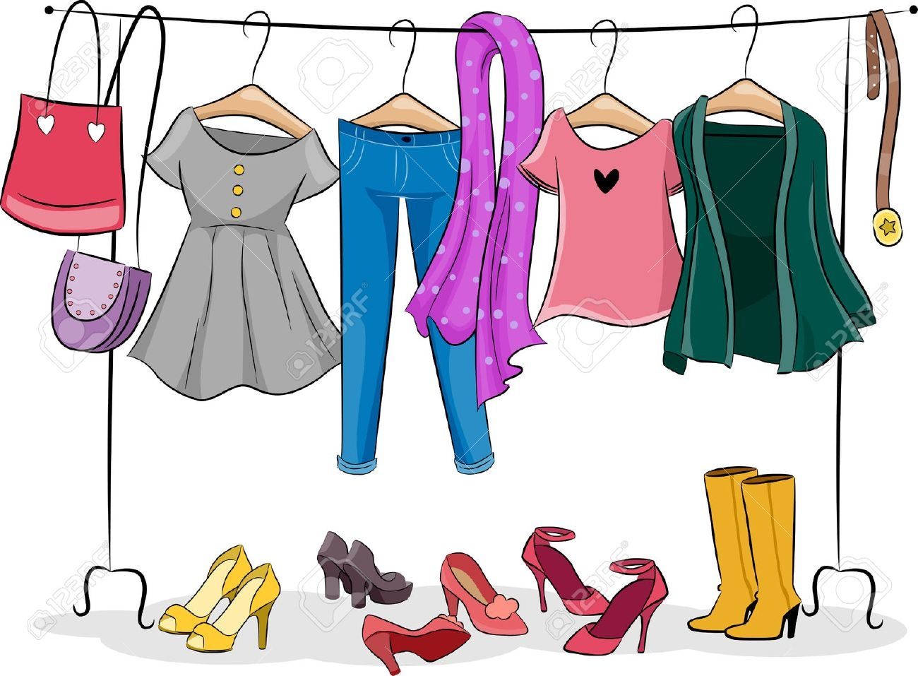
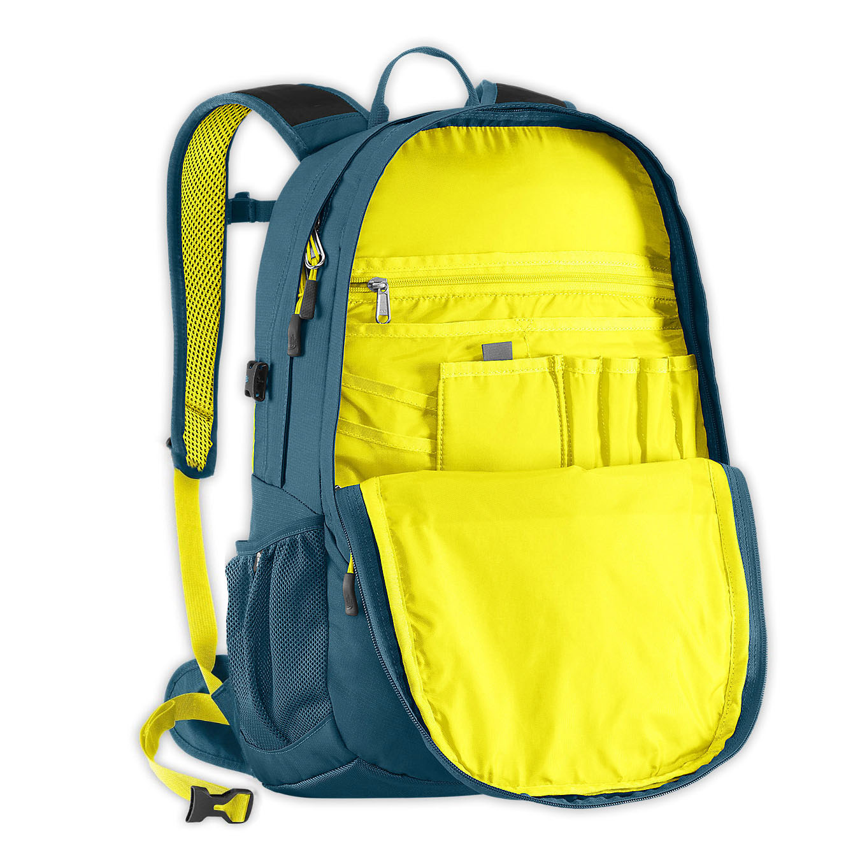
Avant le départ
Préparer la valise quelques jours avant le départ:
-Prévoir Sac de couchage.
(Les taies d’oreiller et oreillers sont fournis)
Prévoir des changes pour 4 JOURS +
CO: jogging, baskets, k-way
Char à voile: baskets, pull, k-way, pantalon imperméable si possible, serviette, lunettes en plastique, gants
-Balade dans la baie: paire de bottes (ou chaussures usagées, vêtements chauds et de pluie, gants, bonnet, serviette de toilette.
Prévoir un sac à dos avec gourde, mouchoirs etc..
Sur place, il y aura des activités pédagogiques.
L’occasion d’un journal de bord
Prévoir: carnet de correspondance, cahier petit format, trousse et crayons de couleurs.

Slide 4
Règlement intérieur du collège Règle spécifique du téléphone portable Droit à l’image Fiche médicale Régimes alimentaires particuliers
Respect des horaires fixés sur place.
Respect du lieu.
Etiqueter le téléphone portable.
Il sera récupéré par les adultes, le soir.
Se préparer à passer un moment agréable. En collectivité, dans la nature et avec des activités sportives !

Slide 5
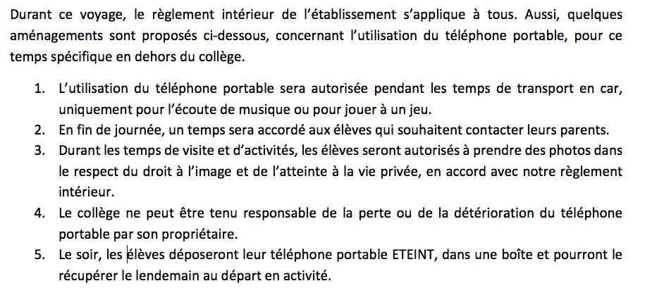
Utilisation du téléphone portable

Slide 6
Activités proposées pendant le séjour
LUNDI 9 MARS → RDV 6H45 au quai de l’arquebuse.
7H-12H : Trajet en car / Après-midi: Course d’orientation, « Gestes qui sauvent », autres ateliers.
MARDI 10 MARS →
Char à Voile à Granville, Découverte des milieux marins, Temps libre.
MERCREDI 11 MARS →
Visite de l’Abbaye, Atelier du patrimoine, visite du village, temps libre et balade dans la baie
19h-23H30 : Trajet en car. Arrivée envisagée sur Meulan vers 23H30

Slide 7
Horaires de départ et d’arrivée
Respect des horaires.
Informations par sms si modifications (avance ou retard).
Merci de nous prévenir quand vous avez récupéré votre enfant..
Organisation générale
Contacts
Organisation générale:
128 élèves / 2 référents par classe / Groupes de 15 à 30 pour les activités.
Contacts
Mail Ecole Directe au professeur principal
Téléphone Portable en cas d’urgence.
Ne pas contacter la base de loisirs.

Slide 8
Avez-vous des questions?
Merci de votre attention ..
Profitez bien de ces 3 jours de « pause » …

